Slide 1
2. Kalkyler, kostnadsfordeling og driftsregnskap i varehandelsbedrifter
BØA 205 campus Bergen

Slide 2
Pensum
Kapittel 2 i Driftsregnskap og budsjettering

Slide 3
Varehandelsbedrifter
Varehandelsbedrifter kjøper inn varer for salg
Varehandelsbedrifter kan ha mange produkter og flere avdelinger
Leverandører
Varer
Varelager
Salg, adm. etc
Varer
Kunder
Betaling
Betaling

Slide 4
Kostnadsarter

Slide 5
Kostnadsarter
I tillegg til å skille mellom variable og faste kostnader (jfr. innføring i bedriftsøkonomi og regnskap) skiller vi mellom:
Direkte kostnader - kostnader som er direkte knyttet til produktet
  Eksempel: Kostnader knyttet til kjøp av en bestemt vare
  Direkte kostnader er variable kostnader
Indirekte kostnader - kostnader som er indirekte knyttet til produktet
  Eksempel: Lønn, husleie, strøm etc
  Indirekte kostnader kan være faste eller variable kostnader

Slide 6
Kalkyle i varehandelsbedrifter

Slide 7
Kalkyle
De direkte kostandene til en handelsbedrift er varekostnadene, dvs. varenes innkjøpskostnader (inntakskost) inkl. alle kostnader som påløper inntil varene er på lager i bedriften
I tillegg har handelsbedrifter indirekte kostnader knyttet til salg, administrasjon etc.
Kalkyle handler om å framskaffe informasjon for blant annet:
  beregne hvilken pris bedriften bør ta for et produkt gitt at inntektene skal dekke kostnadene og gi fortjeneste eller
  beregne hvor stort dekningsbidrag bedriften vil oppnå gitt prisen på et produkt

Slide 8
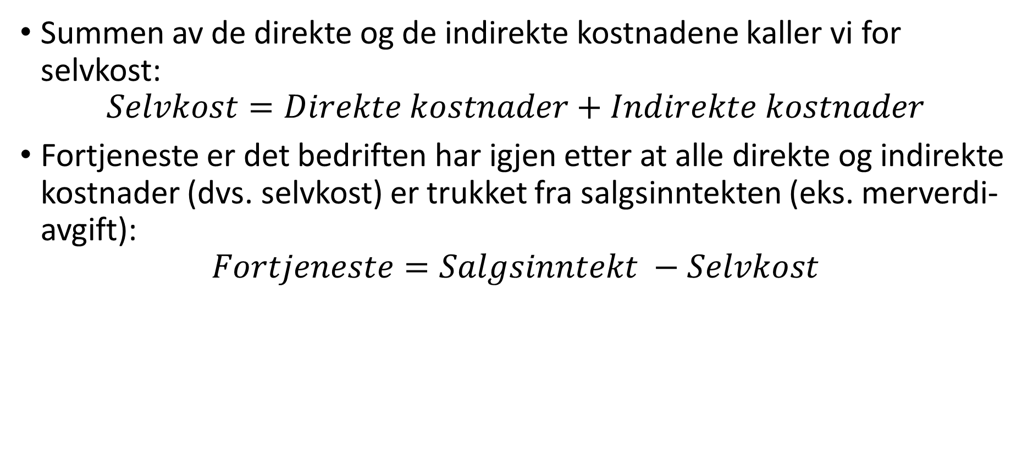
Selvkost og Fortjeneste
Summen av de direkte og de indirekte kostnadene kaller vi for selvkost:
$$Selvkost=Direkte kostnader+Indirekte kostnader$$
Fortjeneste er det bedriften har igjen etter at alle direkte og indirekte kostnader (dvs. selvkost) er trukket fra salgsinntekten (eks. merverdi-avgift):
$$Fortjeneste=Salgsinntekt −Selvkost$$

Slide 9
Oppbygging av selvkostkalkyle
Innkjøpssum (Prisen som betales til leverandøren)
+ Direkte innkjøpskostnader (Kostnader knyttet til leveranse av den spesifikke varen)
= Sum inntakskost
+ Indirekte kostnader (Kostnader som ikke kan henføres direkte til spesifikke varen)
= Selvkost
+ Fortjeneste
= Pris
+ Merverdiavgift
= Pris inkl. merverdiavgift (Utsalgspris til kunde)

Slide 10
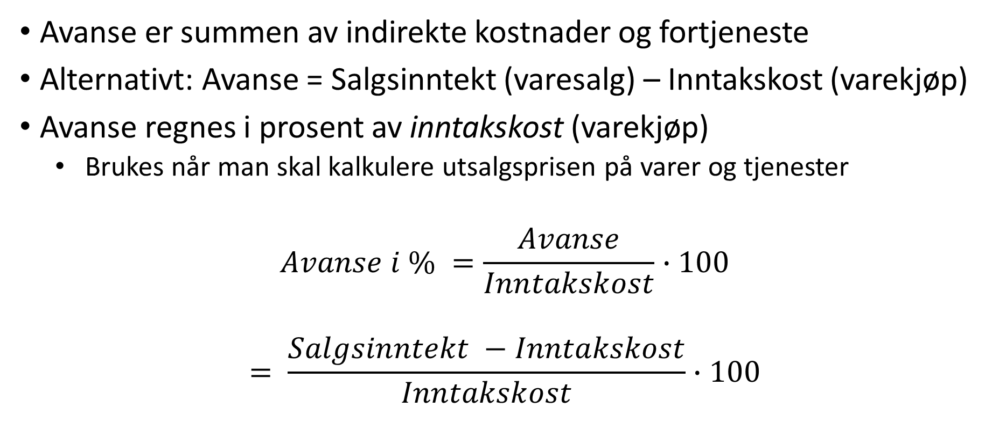
Avanse
Avanse er summen av indirekte kostnader og fortjeneste
Alternativt: Avanse = Salgsinntekt (varesalg) – Inntakskost (varekjøp)
Avanse regnes i prosent av inntakskost (varekjøp)
    Brukes når man skal kalkulere utsalgsprisen på varer og tjenester
$$Avanse i \% =\frac{Avanse}{Inntakskost}∙100$$
$$= \frac{Salgsinntekt −Inntakskost}{Inntakskost}∙100$$

Slide 11
Priskalkyle for handelsbedrift
Leverandører
Varer
Varelager
Salg, adm. etc
Varer
Kunder
Betaling
Betaling
kr
Beregnes
av
% mva
% avanse
Pris
(eks. mva.)
Pris til kunde
Beregnes
av
Direkte varekostnad
Direkte varekostnad

Slide 12
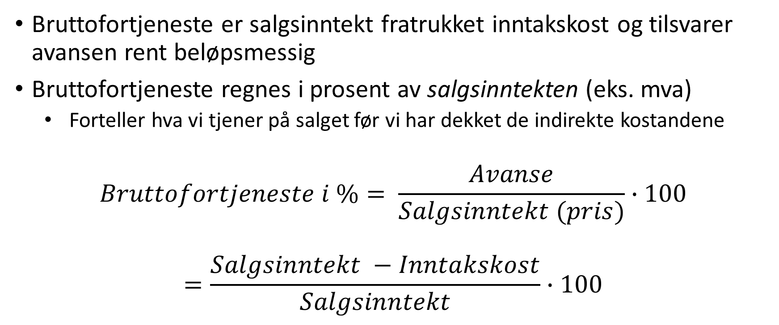
Bruttofortjeneste
Bruttofortjeneste er salgsinntekt fratrukket inntakskost og tilsvarer avansen rent beløpsmessig
Bruttofortjeneste regnes i prosent av salgsinntekten (eks. mva)
    Forteller hva vi tjener på salget før vi har dekket de indirekte kostandene
  $$Bruttofortjeneste i \%= \frac{Avanse}{Salgsinntekt (pris)}∙100$$
  $$=\frac{Salgsinntekt −Inntakskost}{Salgsinntekt}∙100$$

Slide 13
Eksempel
Anta følgende for en vare
  Salgsprisen er 150 kroner (inklusiv 25% merverdiavgift)
  Variable kostnader (varekjøp) er 100 kroner eks. merverdiavgift
  Bedriften regner med å selge 6000 enheter av varen.
  Faste kostander er kr 85 000,-
Spørsmål:
  Hva er salgspris uten mva?
  Hva er avansen i kroner og %?
  Hva er bruttofortjenesten i kroner og % ?
  Hva er den totale fortjenesten for produktet?

Slide 14
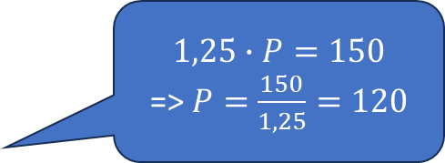
Eksempel
$$1,25∙P=150$$
=> $P=\frac{150}{1,25}=120$
a) | Pris uten m.v.a | 150 | = 120
 |  | 1,25
b) | Pris | 120
 | -Varekjøp | 100
 | = Avanse | 20
 | Avanse i % | 20 | = 20 %
 |  | 100
c) | Pris | 120
 | - Varekjøp | 100
 | = Bruttofortjeneste | 20
 | Bruttofortjeneste i % = | 20 | = 16,6 %
 |  | 120

Slide 15
Eksempel
d) | Salgsinntekt | 120*6000 | = | 720 000
 | Varekjøp | 100*6000 | = | 600 000
 | = Dekningsbidrag |  |  | 120 000
 | - Faste kostander |  |  | 85 000
 | = Fortjeneste |  |  | 35 000

Slide 16
Kostnadsfordeling og driftsregnskap i varehandelsbedrifter

Slide 17
Driftsregnskap: Fordeling av inntekter og kostnader
I driftsregnskapet fordeles salgsinntekter, direkte kostnader og indirekte kostnader på de ulike avdelingene i bedriften
Salgsinntektene og de direkte kostnadene er enkle å fordele på avdelinger fordi en vet i hvilken avdeling de enkelte varene er solgt
De indirekte kostnadene må derimot fordeles på avdelingene
I driftsregnskapet fordeles de indirekte kostnadene ved hjelp av fordelingsnøkler basert på hensiktsmessige fordelingskriterier

Slide 18
Eksempel på fordelingsnøkler
 | Totalt | Storkiosken | Hobby | Fordelings nøkkel nr
Benyttet antall kvadratmeter | 200 (100%) | 130 (65%) | 70 (35%) | 1
Bruk av ansatte | 1000 timer (100%) | 700 timer (70%) | 300 timer (30%) | 2
Bruk av bil | Lik fordeling | 50% | 50% | 3
Andre driftskostnader |  | 60% | 40% | 4
Avskrivinger |  | 70% | 30% | 5
Eierlønn | 4000 timer (100%) | 2100 timer (52,5%) | 1900 timer (47,5%) | 6
Kalkulatoriske renter |  | 50% | 50% | 7

Slide 19
Eksempel på driftsregnskap
 | Totalt | Storkiosk | Hobbyartikler | Fordelingsnøkkel
Driftsinntekter:
Salgsinntekter | 5 000 000 | 3 600 000 | 1 400 000
Direkte kostnader:
Varekostnader | 3 000 000 | 2 350 000 | 650 000
Bruttofortjeneste | 2 000 000 | 1 250 000 | 750 000
Indirekte kostnader (betalbare):
Strøm og oppvarming | 130 000 |  |  | 1
Lønn | 200 000 |  |  | 2
Arbeidsgiveravgift | 28 000 |  |  | 2
Bilkostnader inkl. drivstoff | 50 000 |  |  | 3
Andre driftskostnader | 200 000 |  |  | 4
Kalkulatoriske kostnader:
Avskrivninger | 70 000 |  |  | 5
Eierlønn | 1 000 000 |  |  | 6
Renter | 100 000 |  |  | 7
Sum indirekte kostnader | 1 778 000
Selvkost | 4 778 000
Nettofortjeneste | 222 000

Slide 20
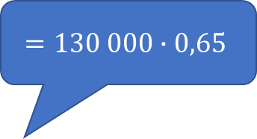
Eksempel på driftsregnskap
 | Totalt | Storkiosk | Hobbyartikler | Fordelingsnøkkel
Driftsinntekter:
Salgsinntekter | 5 000 000 | 3 600 000 | 1 400 000
Direkte kostnader:
Varekostnader | 3 000 000 | 2 350 000 | 650 000
Bruttofortjeneste | 2 000 000 | 1 250 000 | 750 000
Indirekte kostnader (betalbare):
Strøm og oppvarming | 130 000 | 84 500 |  | 1
Lønn | 200 000 |  |  | 2
Arbeidsgiveravgift | 28 000 |  |  | 2
Bilkostnader inkl. drivstoff | 50 000 |  |  | 3
Andre driftskostnader | 200 000 |  |  | 4
Kalkulatoriske kostnader:
Avskrivninger | 70 000 |  |  | 5
Eierlønn | 1 000 000 |  |  | 6
Renter | 100 000 |  |  | 7
Sum indirekte kostnader | 1 778 000
Selvkost | 4 778 000
Nettofortjeneste | 222 000
$$=130 000∙0,65$$

Slide 21
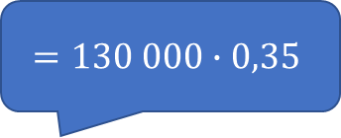
Eksempel på driftsregnskap
 | Totalt | Storkiosk | Hobbyartikler | Fordelingsnøkkel
Driftsinntekter:
Salgsinntekter | 5 000 000 | 3 600 000 | 1 400 000
Direkte kostnader:
Varekostnader | 3 000 000 | 2 350 000 | 650 000
Bruttofortjeneste | 2 000 000 | 1 250 000 | 750 000
Indirekte kostnader (betalbare):
Strøm og oppvarming | 130 000 | 84 500 | 45 500 | 1
Lønn | 200 000 |  |  | 2
Arbeidsgiveravgift | 28 000 |  |  | 2
Bilkostnader inkl. drivstoff | 50 000 |  |  | 3
Andre driftskostnader | 200 000 |  |  | 4
Kalkulatoriske kostnader:
Avskrivninger | 70 000 |  |  | 5
Eierlønn | 1 000 000 |  |  | 6
Renter | 100 000 |  |  | 7
Sum indirekte kostnader | 1 778 000
Selvkost | 4 778 000
Nettofortjeneste | 222 000
$$=130 000∙0,35$$

Slide 22
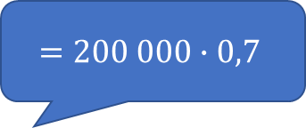
Eksempel på driftsregnskap
 | Totalt | Storkiosk | Hobbyartikler | Fordelingsnøkkel
Driftsinntekter:
Salgsinntekter | 5 000 000 | 3 600 000 | 1 400 000
Direkte kostnader:
Varekostnader | 3 000 000 | 2 350 000 | 650 000
Bruttofortjeneste | 2 000 000 | 1 250 000 | 750 000
Indirekte kostnader (betalbare):
Strøm og oppvarming | 130 000 | 84 500 | 45 500 | 1
Lønn | 200 000 | 140 000 |  | 2
Arbeidsgiveravgift | 28 000 |  |  | 2
Bilkostnader inkl. drivstoff | 50 000 |  |  | 3
Andre driftskostnader | 200 000 |  |  | 4
Kalkulatoriske kostnader:
Avskrivninger | 70 000 |  |  | 5
Eierlønn | 1 000 000 |  |  | 6
Renter | 100 000 |  |  | 7
Sum indirekte kostnader | 1 778 000
Selvkost | 4 778 000
Nettofortjeneste | 222 000
$$=200 000∙0,7$$

Slide 23
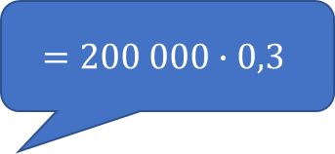
Eksempel på driftsregnskap
 | Totalt | Storkiosk | Hobbyartikler | Fordelingsnøkkel
Driftsinntekter:
Salgsinntekter | 5 000 000 | 3 600 000 | 1 400 000
Direkte kostnader:
Varekostnader | 3 000 000 | 2 350 000 | 650 000
Bruttofortjeneste | 2 000 000 | 1 250 000 | 750 000
Indirekte kostnader (betalbare):
Strøm og oppvarming | 130 000 | 84 500 | 45 500 | 1
Lønn | 200 000 | 140 000 | 60 000 | 2
Arbeidsgiveravgift | 28 000 |  |  | 2
Bilkostnader inkl. drivstoff | 50 000 |  |  | 3
Andre driftskostnader | 200 000 |  |  | 4
Kalkulatoriske kostnader:
Avskrivninger | 70 000 |  |  | 5
Eierlønn | 1 000 000 |  |  | 6
Renter | 100 000 |  |  | 7
Sum indirekte kostnader | 1 778 000
Selvkost | 4 778 000
Nettofortjeneste | 222 000
$$=200 000∙0,3$$

Slide 24
Eksempel på driftsregnskap
 | Totalt | Storkiosk | Hobbyartikler | Fordelingsnøkkel
Driftsinntekter:
Salgsinntekter | 5 000 000 | 3 600 000 | 1 400 000
Direkte kostnader:
Varekostnader | 3 000 000 | 2 350 000 | 650 000
Bruttofortjeneste | 2 000 000 | 1 250 000 | 750 000
Indirekte kostnader (betalbare):
Strøm og oppvarming | 130 000 | 84 500 | 45 500 | 1
Lønn | 200 000 | 140 000 | 60 000 | 2
Arbeidsgiveravgift | 28 000 | 19 600 | 8 400 | 2
Bilkostnader inkl. drivstoff | 50 000 | 25 000 | 25 000 | 3
Andre driftskostnader | 200 000 | 120 000 | 80 000 | 4
Kalkulatoriske kostnader:
Avskrivninger | 70 000 | 49 000 | 21 000 | 5
Eierlønn | 1 000 000 | 525 000 | 475 000 | 6
Renter | 100 000 | 50 000 | 50 000 | 7
Sum indirekte kostnader | 1 778 000 | 1 013 100 | 764 900
Selvkost | 4 778 000 | 3 363 100 | 1 414 900
Nettofortjeneste | 222 000 | 236 900 | –14 900

Slide 25
Anbefalte oppgaver
Oppgave 2.1 og 2.5 i Driftsregnskap og budsjettering

